Slide 1
Part.1
프로세스 간 통신 구현
Inter-Process Communication
멀티쓰레드 · 멀티프로세스 환경에서의 데이터 송수신 기능 구현 및 검증
ToDo#1 쓰레드 간
ToDo#2 프로세스 간
ToDo#3 TCP/IP
IpcProc · C / Visual Studio 2022 · Windows x64
Notes:
과제 Part.1 IPC 구현 결과 발표. 코어는 C로 작성한 DLL, 확인용 UI만 MFC.

Slide 2
과제 요구사항과 구현 매핑
세 가지 ToDo 를 모두 같은 데이터 시나리오로 검증한다
ToDo#1
ToDo#2
ToDo#3
쓰레드 간 송/수신
프로세스 간 송/수신
다른 프로그램과 송/수신
전역변수 + 뮤텍스 / 세마포어
메시지 큐 (Message Queue)
TCP / IP
전역 링버퍼 8슬롯
CRITICAL_SECTION 1개
카운팅 세마포어 2개
송신·수신 쓰레드 각 1개
네임드 공유메모리 링버퍼
네임드 뮤텍스 1개
네임드 세마포어 2개
큐 이름으로 서로 참여
SocketUtility.h 윈도우 포팅
Tx = 클라이언트 (connect)
Rx = 서버 (bind·listen·accept)
함수·상수명 원본 유지
IpcThread.c
IpcMsgQ.c
IpcSocket.c
공통 데이터 시나리오
송신측 1 로 초기화된 int 를 0.1초 간격으로 송신하고 송신 후 1씩 증가 (100까지) 수신측 받은 데이터를 출력
Notes:
세 구현 모두 IPC_DEMO_FIRST_VALUE=1, LAST=100, INTERVAL_MS=100 상수를 공유한다.

Slide 3
솔루션 구조
IPC 기능은 전부 C로 작성한 DLL 에 있고, MFC 는 버튼과 로그 표시만 담당한다
C
IpcCore
UI
IpcUI
C DLL — IPC 기능 구현
MFC 대화상자 — 동작 확인용
IpcCommon.h
공통 정의 · 자료형 · 로그 API
버튼이 코어 함수를 그대로 호출한다
IPC 로직은 UI 에 한 줄도 두지 않았다
코어가 f_IpcLog 로 남긴 로그를 콜백으로 받는다
PostMessage 로 UI 쓰레드에 넘겨 리스트박스에 출력
IpcCore.c
로그 파이프라인 · 초기화 / 해제
IpcThread.c
쓰레드 간 송수신
IpcMsgQ.c
프로세스 간 송수신 (메시지 큐)
// 워커 쓰레드 -> UI 쓰레드
PostMessage(hWnd, WM_IPC_LOG, ch, pszWide);
IpcSocket.c
TCP/IP (SocketUtility 포팅)
빌드 결과 : build\x64\Debug\ → IpcUI.exe + IpcCore.dll
Notes:
코어를 DLL 로 분리해 두면 UI 없이도 콘솔 등 다른 프론트엔드를 붙일 수 있다.

Slide 4
ToDo#1 쓰레드 간 송/수신
IpcThread.c
전역 링버퍼를 뮤텍스로 보호하고, 빈 슬롯 / 찬 슬롯 개수를 세마포어 2개로 센다
전역 링버퍼 g_staRing[8]
1
2
3
송신 쓰레드
수신 쓰레드
s_TxThreadProc
head
tail
s_RxThreadProc
뮤텍스 CRITICAL_SECTION g_stRingLock 으로 인덱스와 데이터를 보호
세마포어를 함께 쓰는 이유
송신 / 수신 순서
g_hSemEmpty 초기값 8 빈 슬롯 수
g_hSemFull 초기값 0 찬 슬롯 수
// 뮤텍스만 쓰면 '빌 때까지 대기'가
// 바쁜 대기가 되어 CPU 를 태운다
송신
sem_wait(empty) → lock → write → unlock → sem_post(full)
수신
sem_wait(full) → lock → read → unlock → sem_post(empty)
Linux 대응 : CRITICAL_SECTION = pthread_mutex_t CreateSemaphore = sem_init _beginthreadex = pthread_create
Notes:
CRT 자원 때문에 CreateThread 대신 _beginthreadex 를 썼다.

Slide 5
ToDo#1 핵심 코드
IpcThread.c
송신과 수신은 세마포어 두 개를 정확히 반대로 사용한다
f_IpcThreadQueueSend()
f_IpcThreadQueueRecv()
// ① 빈 슬롯 대기 - 가득 차면 여기서 블록
if (WaitForSingleObject(g_hSemEmpty,
uiTimeOut_ms) != WAIT_OBJECT_0)
return IPC_FAIL;
// ② 뮤텍스로 링버퍼 상호배제
EnterCriticalSection(&g_stRingLock);
g_staRing[g_iRingTail] = *stpMsg;
g_iRingTail = (g_iRingTail + 1)
% IPC_THREAD_RING_SLOTS;
g_iRingCount++;
LeaveCriticalSection(&g_stRingLock);
// ③ 찬 슬롯 +1 - 수신 쓰레드를 깨운다
ReleaseSemaphore(g_hSemFull, 1, NULL);
return IPC_PASS;
// ① 찬 슬롯 대기 - 비면 여기서 블록
if (WaitForSingleObject(g_hSemFull,
uiTimeOut_ms) != WAIT_OBJECT_0)
return IPC_FAIL;
// ② 같은 뮤텍스로 상호배제
EnterCriticalSection(&g_stRingLock);
*stpMsg = g_staRing[g_iRingHead];
g_iRingHead = (g_iRingHead + 1)
% IPC_THREAD_RING_SLOTS;
g_iRingCount--;
LeaveCriticalSection(&g_stRingLock);
// ③ 빈 슬롯 +1 - 송신 쓰레드를 깨운다
ReleaseSemaphore(g_hSemEmpty, 1, NULL);
return IPC_PASS;
세마포어 대기를 뮤텍스 밖에 두는 것이 핵심 — 잠근 채로 기다리면 상대가 들어올 수 없어 데드락이 된다

Slide 6
ToDo#2 프로세스 간 송/수신
IpcMsgQ.c
Windows 에는 System V 메시지 큐가 없어 같은 동작을 직접 만들었다
Linux
Windows 구현
msgget(key, IPC_CREAT)
CreateFileMapping 네임드 공유메모리 + 링버퍼 헤더 초기화
msgsnd()
세마포어(빈슬롯) 대기 → 뮤텍스 → write → 세마포어(찬슬롯) 증가
msgrcv()
세마포어(찬슬롯) 대기 → 뮤텍스 → read → 세마포어(빈슬롯) 증가
msgctl(IPC_RMID)
모든 핸들 CloseHandle
mtype
st_IpcMsg.iMsgType
커널 오브젝트 이름
기동 순서에 무관하게 만든 방법
Local\IpcProc.<큐이름>.map 공유메모리
Local\IpcProc.<큐이름>.mtx 뮤텍스
Local\IpcProc.<큐이름>.sem.e 빈 슬롯
Local\IpcProc.<큐이름>.sem.f 찬 슬롯
f_IpcMsgQCreate() 는 없으면 만들고 있으면 참여한다
링버퍼 헤더 초기화는 뮤텍스 안에서 매직값으로 한 번만
세마포어 초기 카운트가 최초 생성 시에만 반영되는 Windows 동작을 그대로 이용
Global\ 이 아니라 Local\ 을 쓰므로 관리자 권한이 필요 없다

Slide 7
ToDo#3 TCP / IP
IpcSocket.c
첨부받은 Linux SocketUtility 를 Winsock2 로 포팅했다 — 함수명 · 인자 · 상수는 원본 그대로
Tx
송신 = 클라이언트
Rx
수신 = 서버
socket → connect → send
socket → bind → listen → accept → recv
블로킹 connect 는 실패 확정까지 20초 이상 걸린다
논블로킹 + select 로 1초마다 재시도하게 바꿨다
accept 를 200ms 단위 select 루프로 잘게 나눴다
덕분에 [Stop] 을 누르면 대기 중에도 바로 빠져나온다
데모 송신 — 프레임 헤더 없이 int 4바이트
바이트 오더
for (iData = IPC_DEMO_FIRST_VALUE;
iData <= IPC_DEMO_LAST_VALUE; iData++) {
iWire = g_iDemoUseNBO
? htonl(iData) : iData;
f_SocketSendTCP_IPv4(&g_stDemoSocket,
&iWire, sizeof(iWire));
// 0.1초 대기 (정지 요청도 함께 확인)
s_IsDemoStopRequested(100);
}
x64 Windows 와 x86-64 Linux 는 둘 다 little-endian 이라 기본값으로 값이 그대로 맞는다
상대가 htonl 을 쓰면 UI 의 htonl 체크박스를 켜서 맞춘다
송/수신은 요청한 크기를 다 처리할 때까지 반복한다 (>0 처리 바이트, 0 타임아웃, -1 상대 종료)
Notes:
다른 PC 와 붙을 때는 수신측 IP 를 0.0.0.0 으로 두고 방화벽에서 포트를 연다.

Slide 8
리눅스 코드를 윈도우로 옮길 때
컴파일은 통과하는데 런타임에 이상 동작하는 항목이 특히 위험하다
항목
Linux
Windows
소켓 핸들
int
SOCKET (UINT_PTR) — x64 에서 64bit
송/수신 타임아웃
setsockopt(SO_RCVTIMEO, timeval)
DWORD 밀리초 — timeval 을 넘기면 엉뚱한 값
소켓 닫기
close()
closesocket()
초기화
없음
WSAStartup / WSACleanup 필요
에러 확인
errno
WSAGetLastError()
select() 1번 인자
maxfd + 1
무시된다
마이크로초 대기
usleep()
없음 — Sleep 또는 QPC 스핀
타임아웃 값은 형이 맞아 보여서 그냥 넘어가기 쉽다 — timeval(초·마이크로초) 을 DWORD(밀리초) 로 변환하는 코드를 내부에 두었다

Slide 9
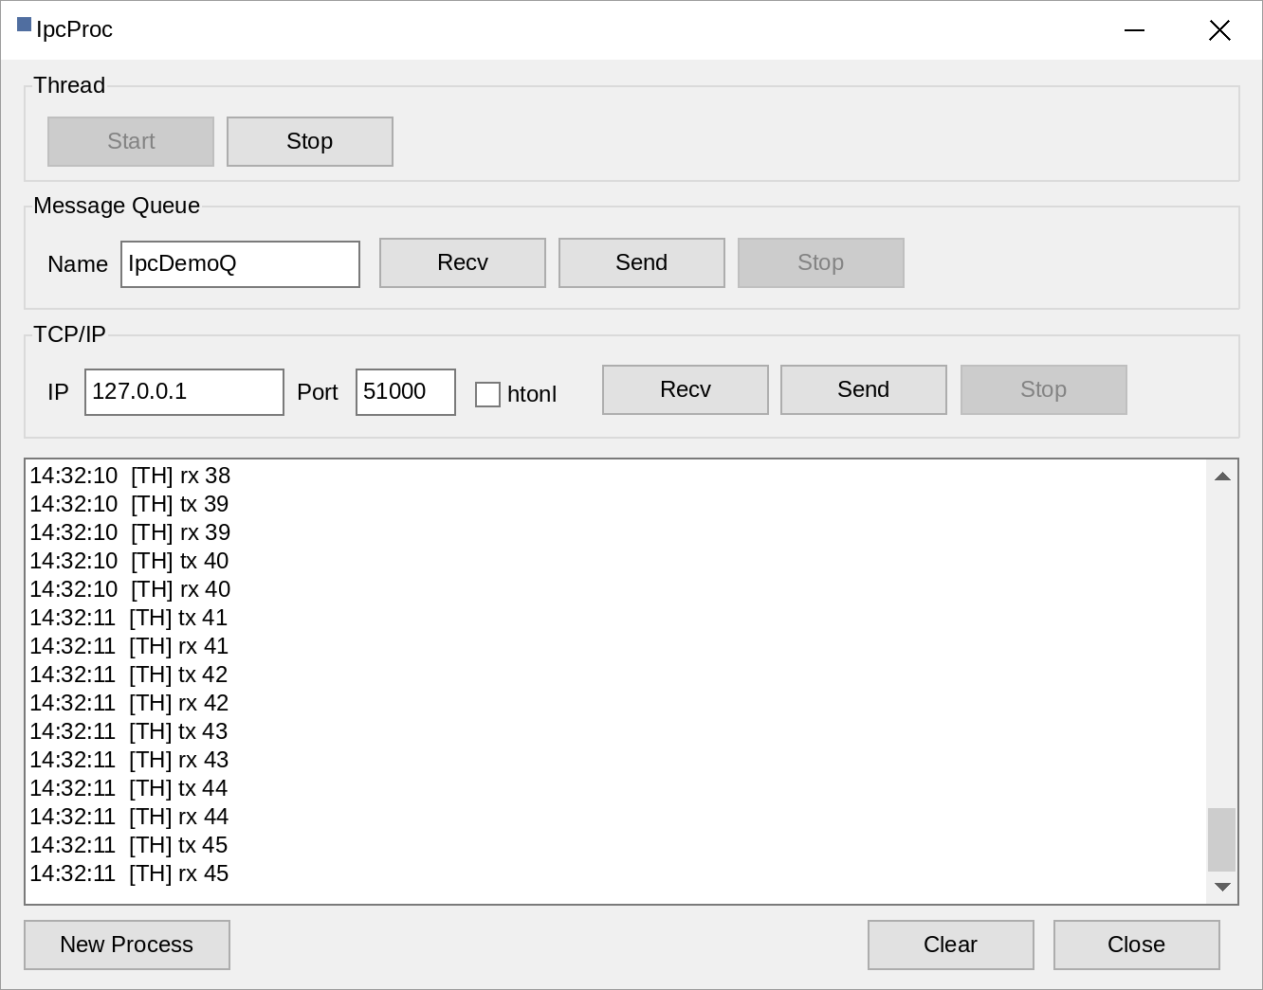
동작 확인용 UI
버튼 하나가 코어 함수 하나를 호출한다 — 모든 로그는 아래 리스트박스에 모인다
1
Thread
[Start] 로 송신·수신 쓰레드 한 쌍을 기동한다. 동작 중에는 [Start] 가 비활성으로 바뀐다
1
2
2
Message Queue
큐 이름을 맞춘 두 프로세스가 각각 [Recv] / [Send]. 동작 중에는 이름 입력칸이 잠긴다
3
3
TCP/IP
IP · Port · htonl 을 정하고 한쪽은 [Recv](서버), 다른쪽은 [Send](클라이언트)
4
로그 리스트박스
4
세 채널의 로그가 시각과 함께 한 곳에 쌓인다. 최대 2000줄을 유지한다
5
New Process
같은 exe 를 인자 없이 한 번 더 띄운다. 프로세스 간 확인에 쓴다
5
IpcUI.exe · Debug | x64
Notes:
화면 이미지는 IpcUI.rc 의 대화상자 좌표(DLU)를 그대로 환산해 재현한 것이다. 실제 실행 캡처로 교체해도 된다.

Slide 10
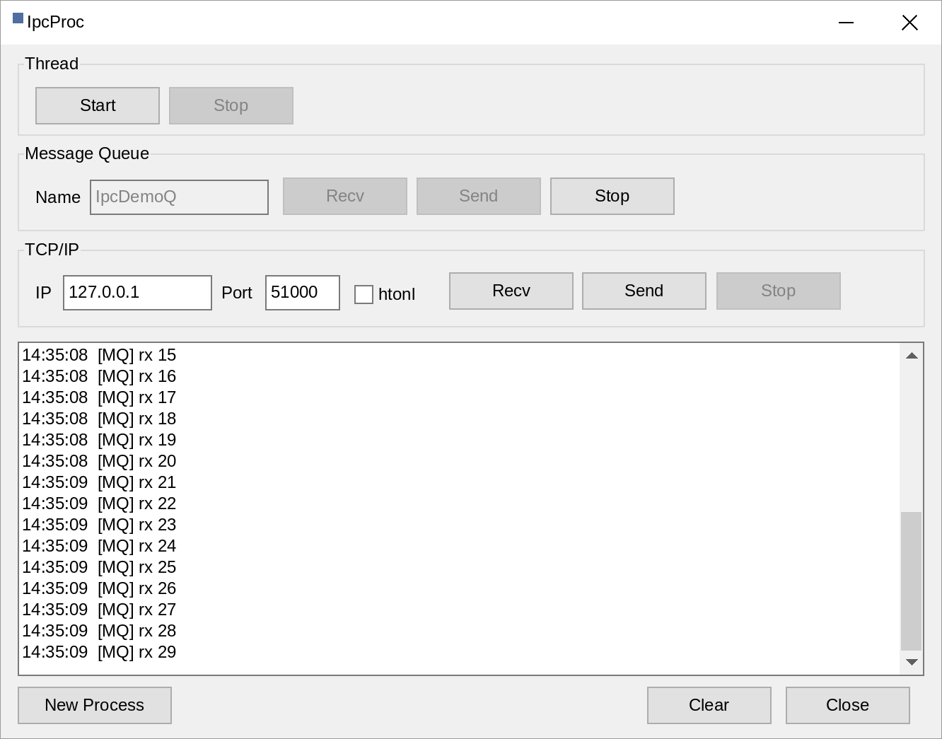

동작 확인 · 프로세스 간 송/수신
ToDo#2
[New Process] 로 창을 하나 더 띄우고 한쪽은 [Recv], 다른쪽은 [Send] 를 누른다
수신 프로세스
먼저 띄운 창 · [Recv]
송신 프로세스
[New Process] 로 띄운 창 · [Send]
같은 큐 이름 IpcDemoQ 만 맞으면 어느 쪽을 먼저 띄워도 된다 — f_IpcMsgQCreate() 가 없으면 만들고 있으면 참여하기 때문
Notes:
화면 이미지는 IpcUI.rc 의 대화상자 좌표를 환산해 재현한 것이다. 실제 실행 캡처로 교체해도 된다.

Slide 11
UI 정리 · New Process 버튼 통합
역할별로 흩어져 있던 버튼을 공용 버튼 하나로 줄여 과제의 핵심 기능만 남겼다
변경 전
변경 후
Message Queue 와 TCP/IP 에 [New Process] 버튼이 각각 하나씩
버튼이 상대 역할을 스스로 정해 명령행으로 넘겼다
새 창이 그 역할을 자동으로 시작했다
공용 [New Process] 버튼 하나만 하단에 둔다
인자 없이 같은 exe 를 한 번 더 띄우는 것이 전부
역할은 사용자가 새 창에서 직접 누른다
CIpcUIDlg::RunPeer()
CIpcUIDlg::OnBnClickedNewProcess()
strCmd.Format(_T("\"%s\" /peer:%s /name:%s"
" /ip:%s /port:%u%s"), szExePath,
lpszRole, m_strQueueName, m_strIpAddr,
m_nPortNum, m_bNetworkByteOrder
? _T(" /nbo") : _T(""));
// + ParseIpcArguments() 명령행 파서
// + OnInitDialog 자동 시작 분기
TCHAR szExePath[MAX_PATH] = { 0 };
GetModuleFileName(nullptr, szExePath,
MAX_PATH);
CreateProcess(szExePath, nullptr, nullptr,
nullptr, FALSE, 0, nullptr, nullptr,
&si, &pi);
결과 버튼 2개 · 명령행 파서 · 자동 시작 분기 제거 → UI 코드 84줄 감소, 과제가 요구한 IPC 기능은 그대로

Slide 12
검증 결과
세 가지 모두 1 부터 100 까지 0.1초 간격으로 송신하고 수신측이 같은 값을 출력한다
쓰레드 간
ToDo#1
프로세스 간
ToDo#2
TCP / IP
ToDo#3
[TH] start
[TH] tx 1
[TH] rx 1
[TH] tx 2
[TH] rx 2
[TH] tx 3
[TH] rx 3
...
[TH] tx 100
[TH] rx 100
[TH] tx done (100)
[TH] rx done (100)
[MQ] queue 'IpcDemoQ' open
[MQ] start (rx)
[MQ] rx 1
[MQ] rx 2
[MQ] rx 3
...
[MQ] rx 99
[MQ] rx 100
[MQ] stop
[MQ] rx done (100)
[TCP] listen 0.0.0.0:51000
[TCP] accept 127.0.0.1:60312
[TCP] rx 1
[TCP] rx 2
[TCP] rx 3
...
[TCP] rx 99
[TCP] rx 100
[TCP] peer closed
[TCP] rx done (100)
확인한 것
① 100건이 순서대로 빠짐없이 도착한다 ② 수신측이 대기 중에도 [Stop] 에 바로 반응한다 ③ 두 프로세스의 기동 순서를 바꿔도 동작한다

Slide 13
정리
1
뮤텍스와 세마포어는 짝이다
상호배제는 뮤텍스, 개수를 세고 기다리는 것은 세마포어. 하나로 다른 하나를 흉내내면 바쁜 대기나 데드락이 된다
2
메시지 큐는 없으면 만들 수 있다
공유메모리 링버퍼 + 네임드 뮤텍스 + 세마포어 2개면 msgsnd / msgrcv 와 같은 의미를 그대로 만들 수 있다
3
포팅에서 위험한 것은 타입이 맞는 차이
SO_RCVTIMEO 처럼 컴파일은 통과하는데 값의 의미가 달라지는 항목을 먼저 찾아야 한다
남은 과제 · _Sync 계열 핸드셰이크는 원본 SocketUtility.c 의 UDP 사이드채널 절차와 다르므로 원본 규약에 맞춰 다시 구현해야 한다
Notes:
_Normal 계열은 역할 규약이 원본과 같아 상호 통신에 문제가 없다. 데모도 _Normal 만 쓴다.

